Slide 1
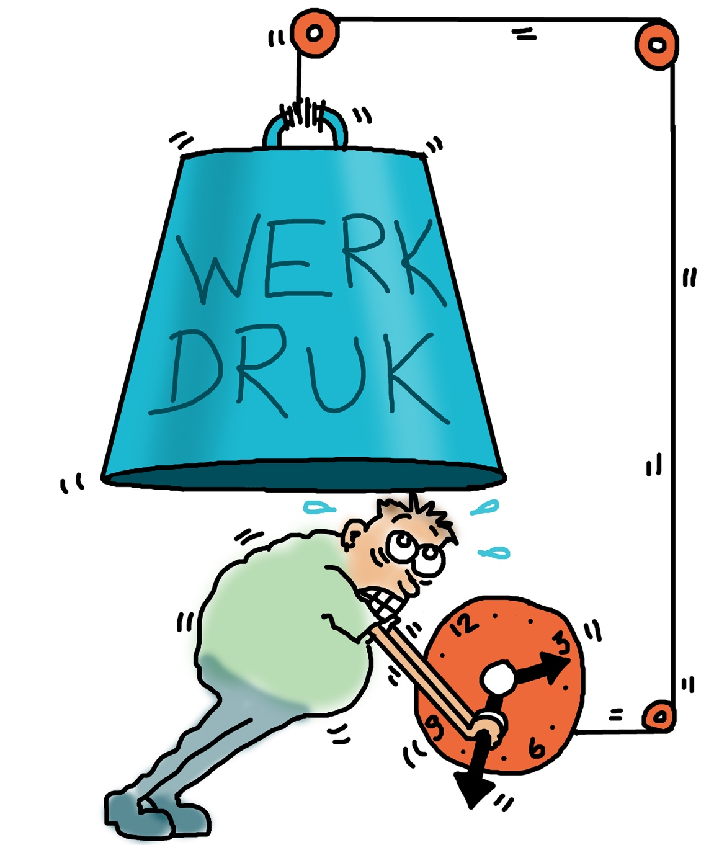
Toolbox Werkdruk
Samen doen we het beter!

Slide 2
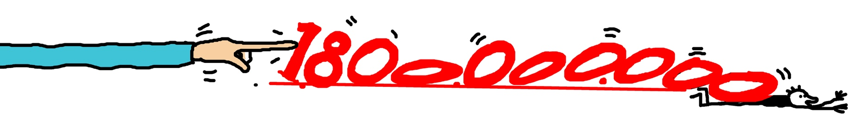
Cijfers ziekteverzuim door werkstress
  Werkstress is beroepsziekte nummer 1
    Meer dan 1 miljoen werknemers hebben last van klachten door werkstress
    25- tot 35-jarigen hebben relatief vaak klachten (17%)
  36% van het werkgerelateerde ziekteverzuim ontstaat door werkstress
    Het gaat jaarlijks om ruim 7,5 miljoen verzuimdagen (21.000 fte)
    Verzuimkosten: 1,8 miljard euro
Notes:
Deze cijfers laten zien dat het een thema is om heel serieus te nemen!

Slide 3
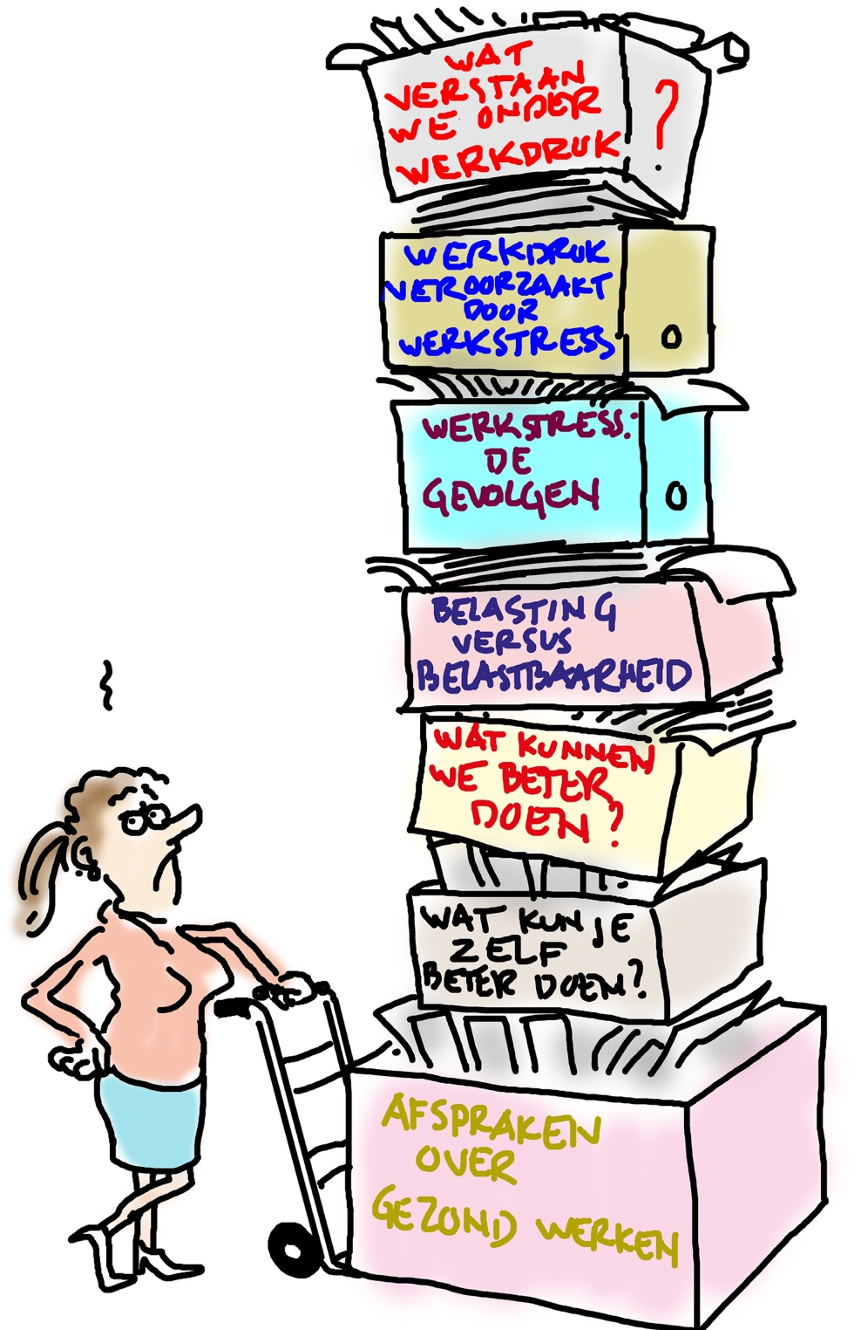
Inhoud
  Wat verstaan we onder werkdruk?
  Werkdruk veroorzaakt werkstress
  Werkstress en de gevolgen ervan
  Belasting versus belastbaarheid
  Wat kunnen we beter doen?
  Wat kun je zelf beter doen?
  Afspraken over gezond werken

Slide 4

Psychosociale arbeidsbelasting (PSA)
  Werkdruk
  Agressie en geweld
  Discriminatie
  (Seksuele) intimidatie
  Pesten
Notes:
Deze bijeenkomst gaat over werkdruk. Werkdruk valt onder het thema psychosociale arbeidsbelasting (PSA). Naast werkdruk horen agressie en geweld, discriminatie, (seksuele) intimidatie en pesten bij dit thema.
De meeste mensen brengen een groot deel van hun tijd op hun werk door. De omgang met collega’s en cliënten kan veel invloed hebben op hoe iemand zich voelt, zeker als er sprake is van pesterijen, geweld, discriminatie of seksuele intimidatie. Dit kan ingrijpende gevolgen hebben in de vorm van ernstige lichamelijke en psychische klachten. Ook een hoge werkdruk kan een bron van stress vormen.

Slide 5
Wanneer ontstaat werkdruk?
  Als de balans tussen werkbelasting en belastbaarheid verstoord is
  Als een medewerker onder hoge tijdsdruk of in een hoog tempo moet werken
  Als een medewerker niet meer aan de taakeisen kan voldoen
  Als omstandigheden op het werk ervoor zorgen dat het werk niet goed kan worden uitgevoerd
  Door de persoonlijke situatie en het karakter van de medewerker
Werkdruk is niet hetzelfde als het druk hebben!
Notes:
Werkdruk is wat anders dan het druk hebben op je werk. Zolang je het als werknemer kunt bolwerken, hoeft het niet tot problemen te leiden. Sommige mensen vinden het zelfs prettiger om het druk te hebben dan om zich te vervelen. Op het moment dat de balans tussen de werkbelasting en de belastbaarheid van de werknemer verstoord raakt, spreken we van werkdruk.
Werkdruk treedt dus op als je het werk niet binnen de gestelde tijd af kunt krijgen of niet meer aan de gestelde eisen kunt voldoen.
Dit ontstaat bijvoorbeeld door:
- te weinig tijd voor een opdracht;
- hogere kwaliteitseisen aan het werk dan is waar te maken;
- ingewikkeldere taken dan waarvoor men geschoold is of waarvoor apparatuur voor handen is;
- werk dat niet aansluit bij opleidingsniveau of ervaring; of
- te zware verantwoordelijkheden.
Ook omstandigheden op het werk kunnen ervoor zorgen het werk niet goed uitgevoerd kan worden waardoor werkdruk ontstaat.
Voorbeelden zijn:
- technische mankementen;
- conflicten met de leidinggevende;
- reorganisaties die zorgen voor baanonzekerheid;
- onduidelijke taakomschrijving;
- veeleisende klanten;
- te weinig pauzes / vakantie.
Niet altijd is het werk de directe oorzaak. Ook de persoonlijke situatie kan zorgen voor een verhoogde werkdruk:
- werknemers die moeilijk ‘nee’ kunnen zeggen tegen werk;
- werknemers die erg perfectionistisch zijn;
- problemen thuis die veel aandacht opeisen.

Slide 6
Werkdruk veroorzaakt werkstress
  Langdurig te hoge werkdruk veroorzaakt werkstress
  Langdurige werkstress leidt vaak tot gezondheidsklachten en ziekteverzuim
  Aanhoudende werkdruk leidt tot ontevreden medewerkers
  Ontevreden medewerkers zorgen voor ontevreden klanten
  Af en toe hoge werkdruk houdt medewerkers en de organisatie echter scherp en creatief!
Notes:
Zoals gezegd: af en toe werkdruk is helemaal niet erg. Sterker nog: werkdruk kan ervoor zorgen dat je wanneer dat nodig is extra presteert. Door de ervaren stress komt er extra adrenaline vrij in je lichaam, waardoor je lichaam en je hersenen tijdelijk beter kunnen presteren. Vergelijk het met vroeger op school: de meeste mensen konden effectiever huiswerk maken als het morgen klaar moet zijn (in plaats van pas over een week) en als het belangrijk is (bijvoorbeeld een examen).
Wanneer je langdurig extra adrenaline aanmaakt (langer dan 6-8 weken), dan kan werkdruk negatieve werkstress veroorzaken. En ook serieuze gezondheidsklachten.

Slide 7
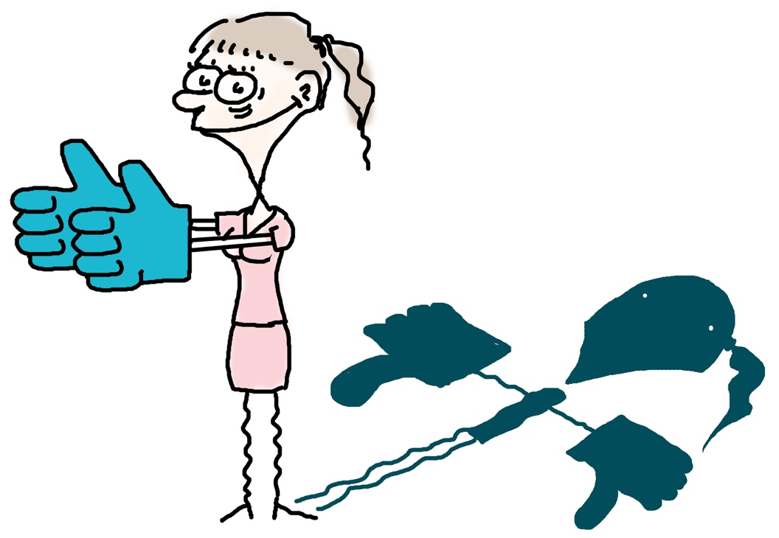
Hoe merk je dat er werkstress is?
  Fysiek
  Emotioneel
  Gedrag
  In je hoofd
Notes:
Stel deze vraag aan de deelnemers. Laat ze per onderdeel (fysiek / emotioneel / gedrag / in je hoofd) minstens 1 opmerking opschrijven.
Verzamel de antwoorden en groepeer ze op een flip-over of bord.
Het is ook een mogelijkheid om de deelnemers een paar minuten in duo’s of groepjes de vraag te laten beantwoorden, zodat het niet individueel terugverwijst.

Slide 8
Gevolgen van werkstress (1)
  Fysiek
    Verhoogde bloeddruk
    Verhoogde hartslag
    Klachten aan arm, nek, schouder
    Maagklachten
    Vermoeidheid
    Hoofdpijn
    Rugpijn
    Slaapproblemen
    Hyperventilatie
    Duizeligheid
    Verminderde weerbaarheid
Emotioneel
    Prikkelbaar, geïrriteerd
    Emotioneel
    Somber
    Rusteloos
    Gespannen
    Angstig
    Lusteloos, onverschillig
    Het gevoel waardeloos te zijn
Notes:
Op deze en de volgende dia staan veel voorkomende gevolgen van werkstress. Check of ze overeenkomen met de antwoorden van de vorige dia. En vraag of de deelnemers nog andere dingen bij zichzelf herkennen (van deze dia).

Slide 9
Gevolgen van werkstress (2)
  Gedrag
    Ongezonde leefstijl
    Vraatzucht
    Overmatig alcohol-/medicijngebruik
    Sociale contacten vermijden
    Minder creatief
    Risicogedrag vertonen, zoals agressie
    Meer overwerken
    Niet kunnen ontspannen
    Meer klagen
    Regelmatig verzuimen
In je hoofd
    Slechter geheugen
    Piekeren
    Moeite met concentreren
    Moeite met plannen
    Slecht prioriteiten kunnen stellen
    Niet goed kunnen multitasken
    Geen besluiten kunnen nemen
    Minder efficiënt werken
Notes:
Op deze en de vorige dia staan veel voorkomende gevolgen van werkstress. Check of ze overeenkomen met de antwoorden van de vorige dia. En vraag of de deelnemers nog andere dingen bij zichzelf herkennen (van deze dia).

Slide 10
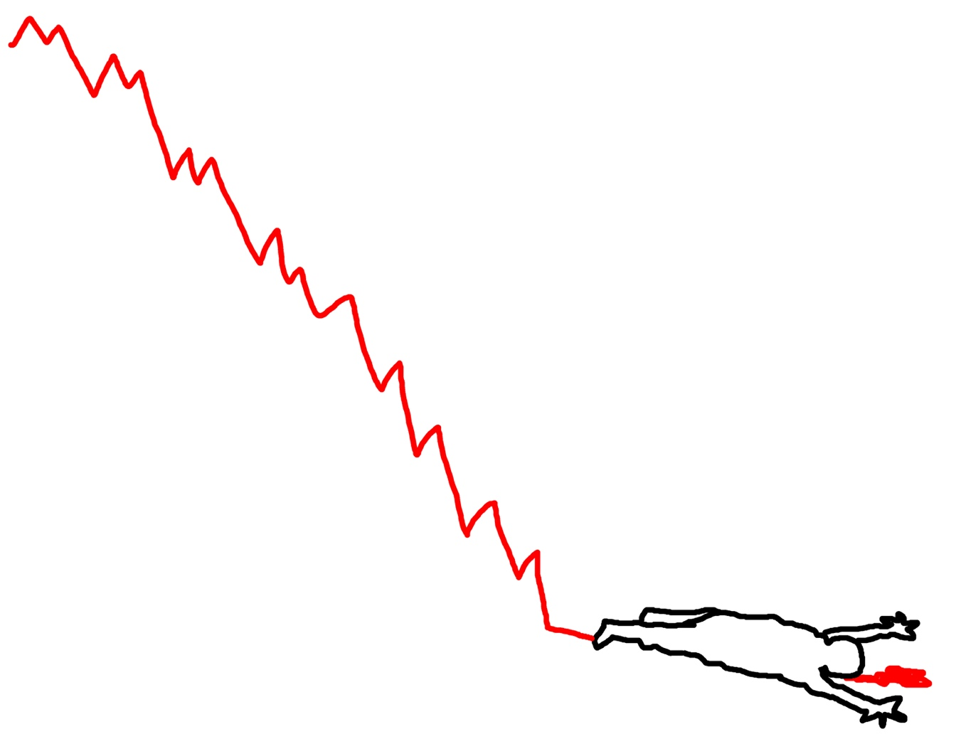
Gevolgen voor de organisatie
  Hoog ziekteverzuim
  Afnemende productiviteit
  Afnemende kwaliteit
  Slechte werksfeer
  Moeizame samenwerking
  Kans op ongevallen op het werk
Notes:
Ook de organisatie krijgt er last van wanneer er constante werkdruk en dus werkstress is.
- werknemers hebben minder plezier in het werk;
- werknemers kunnen zich slechter concentreren;
- afname kwaliteit van het werk / productieverlies; en
- kans op ongevallen op het werk.

Slide 11
Waar zit jouw werkstress?
Notes:
Laat de deelnemers op het scherm aanwijzen waar hun werkstress zit (groen is weinig werkstress, rood heel veel). Waar zitten ze nu? En gemiddeld? Komt dat door de werkdruk? Of door iets anders?
Vertel dat er individuele verschillen bestaan. De ene mens is nu eenmaal eerder gestresst dan een ander.

Slide 12
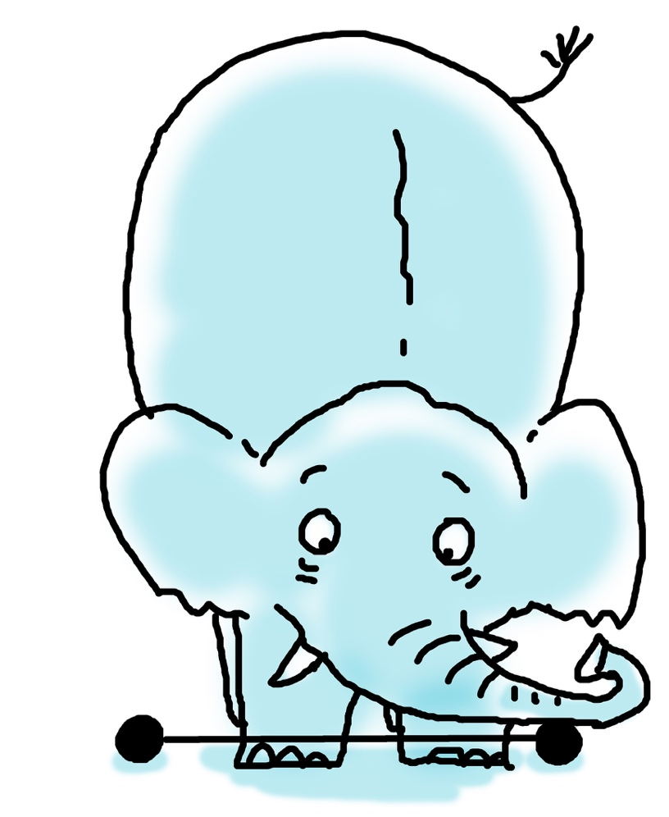

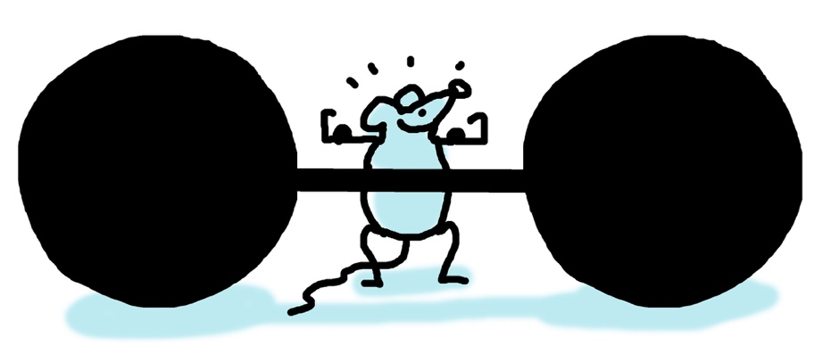
Belasting versus belastbaarheid
Notes:
Als het gaat om werkstress zijn er twee manieren om de situatie te verbeteren:
1. Aan de ene kant van de weegschaal heb je belastbaarheid: wat kun je aan als mens.
De ene mens kan meer aan dan de andere mens. Maar het hangt er bijvoorbeeld ook van af hoe je op dat moment in zijn algemeenheid in je vel zit.
Heb je thuis veel stress? Dan kun je op je werk minder hebben. En andersom.
2. Aan de andere kant van de weegschaal heb je de belasting: de dingen die op je af komen, waar je stress van krijgt. Zoals werkdruk.
Dat betekent dat je de stress langs twee wegen kunt aanpakken om de situatie weer in balans te krijgen:
het verhogen van je belastbaarheid en het verlagen van de belasting.
Vraag aan de deelnemers: hoe kun je aan je belastbaarheid werken?
Mogelijke antwoorden: collegialiteit, sporten, goed eten, voldoende slapen, …
En zijn er ideeën om de belasting te verbeteren?
Mogelijke antwoorden:
- de leidinggevende bij hoge werkdruk de keus laten maken: wat heeft prioriteit nu?
- het werk beter verdelen onder de collega’s (niet altijd dezelfde die extra werk krijgen), …

Slide 13
Wat kunnen we beter doen?
Hebben jullie ideeën over wat we beter kunnen doen?
  In ons team?
  Op onze locatie?
  In ons bedrijf?
  Hebben jullie vragen over wat je moet doen als het misgaat?
  Zijn er in jullie werk zaken die 100% veilig werken onmogelijk maken?
Notes:
Vraag aan de aanwezigen om hun input. Laat de tips van de werkvloer komen zij weten immers het beste wat voor werkzaamheden zij uitvoeren en met welke psychische problemen zij te maken hebben. Voer zelf een inventarisatie uit wat de meest belastende werkzaamheden of situaties zijn. Bespreek deze.

Slide 14
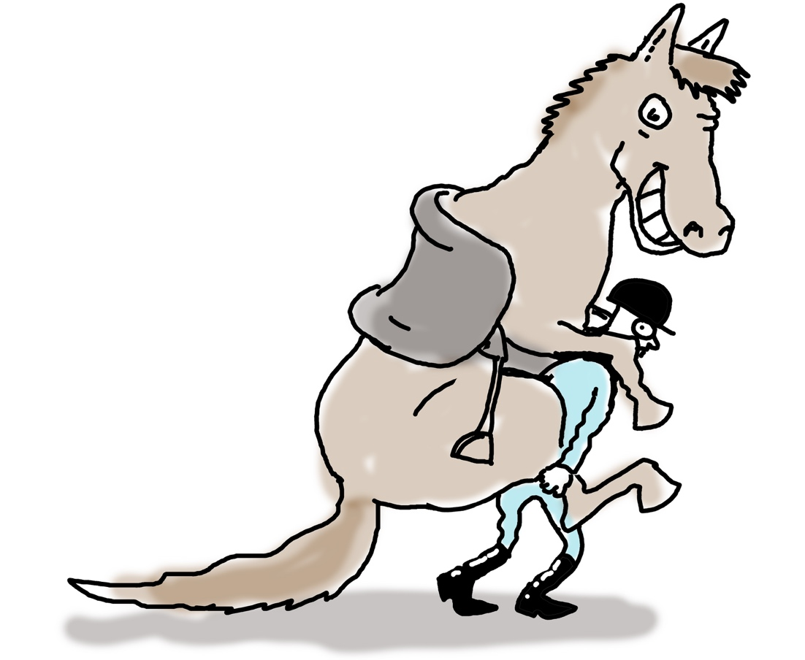
Wat kun je zelf doen?
Geef voorbeelden van wat kun je zelf kunt doen om werkstress door werkdruk te voorkomen
Notes:
Neem signalen uit de groep serieus.
Vraag ook hier om input van de aanwezigen.

Slide 15
Afspraken maken over gezond werken
  Met jezelf: wat ga je er zelf aan doen?
  Met elkaar: help elkaar om op de juiste manier te werken!
  Op de locatie:
    Praat in elk werkoverleg over de (huidige en toekomstige) werkdruk
    Verzamel voorbeelden van wat goed gaat en wat minder goed gaat
  In het bedrijf: vraag om hulpmiddelen, informatie en training
  We maken een nieuwe afspraak om het resultaat van onze afspraken te bespreken
Notes:
Benadruk dat je verwacht dat mensen veilig werken. Maar ook dat je het als een persoonlijke zorg beschouwt dat iedereen weer gezond en veilig naar huis gaat.
En dat gezond en veilig werken een zaak is van iedereen persoonlijk, het team en het hele bedrijf.
Zorg ervoor dat gezond werken een vaste plaats krijgt in het werkoverleg.
Benadruk ook dat mensen er niet mee rond moeten blijven lopen als de werkdruk voor hen stress oplevert. Geef aan dat ze altijd bij je langs kunnen komen met zorgen of problemen en dat de gesprekken vertrouwelijk zijn.
En verwijs naar de procedure in het bedrijf (bijvoorbeeld dat er een vertrouwenspersoon is).

Slide 16
Dankjewel voor het meedenken over dit belangrijke onderwerp!
Samen doen we het beter!
Notes:
Benadruk het belang van informatie delen van de mensen op de werkvloer met de leidinggevende tot aan de top.
Als de leidinggevende niet weet dat er iets mis is, wordt het probleem niet opgelost. En dat geldt tot aan degene die de beslissingen neemt.

